Slide 1


CAPABILITY MATURITY ASSESSMENT

Slide 2
Aspek kunci dari IT Governance
Memantau dan menilai kecukupan Sumber Daya IT (orang, aplikasi, teknologi, fasilitas, data) untuk memastikan bahwa mereka mampu mendukung strategi IT saat ini dan yang diusulkan.

Slide 3
Untuk melaksanakan tata kelola dan pengawasan yang memadai, manajemen senior harus menuntut penilaian objektif dan berkala terkait layanan IT internal dan eksternal yang disediakan untuk memastikan kemampuan yang tidak memadai terekspos sebelum masalah serius terjadi, dan kemudian mengambil tindakan yang diperlukan untuk memperbaiki kelemahan.
Meningkatkan kematangan kemampuan IT mengurangi risiko dan meningkatkan efisiensi - penghematan biaya.

Slide 4
Capability Maturity Modelling (CMM) techniques
Teknik ini berfokus pada Proses manajemen IT yang mengendalikan sumber daya IT, penilaian biasanya mengungkapkan kelemahan yang signifikan dan kemampuan IT yang tidak proporsional dengan ketergantungan tinggi yang dimiliki organisasi pada penyedia layanan IT mereka.

Slide 5
Why IT capability is important
Kunci keberhasilan kinerja IT adalah investasi, penggunaan, dan alokasi sumber daya IT yang optimal (orang, aplikasi, teknologi, fasilitas, data) dalam melayani kebutuhan perusahaan.
Sebagian besar perusahaan gagal memaksimalkan efisiensi aset IT mereka dan mengoptimalkan biaya yang berkaitan dengan aset ini.
Selain itu, tantangan terbesar dalam beberapa tahun terakhir adalah mengetahui di mana dan bagaimana melakukan outsourcing dan kemudian mengetahui bagaimana mengelola layanan outsourcing dengan cara memberikan nilai yang dijanjikan dengan harga yang dapat diterima.

Slide 6
Why IT capability is important
Dewan perlu menangani investasi yang tepat dalam infrastruktur dan kemampuan dengan memastikan bahwa:
Tanggung jawab sehubungan dengan sistem IT dan pengadaan layanan adalah dipahami dan diterapkan.
Ada metode yang tepat dan keterampilan yang memadai untuk mengelola dan mendukung proyek IT dan sistem.
Perencanaan tenaga kerja yang lebih baik dan investasi untuk memastikan perekrutan dan yang lebih penting, retensi, staf IT yang terampil.
Pendidikan, pelatihan, dan kebutuhan pengembangan IT sepenuhnya diidentifikasi dan diatasi oleh semua pegawai.
Fasilitas yang sesuai disediakan dan waktu tersedia bagi staf untuk mengembangkan keterampilan yang mereka butuhkan.

Slide 7
Why IT capability is important
Dewan perlu memastikan bahwa sumber daya IT digunakan dan dikelola dengan bijak dengan memastikan bahwa:
Metode yang tepat dan keterampilan yang memadai ada di organisasi untuk mengelola proyek IT.
Manfaat yang diperoleh dari pengadaan layanan adalah nyata dan dapat dicapai.

Slide 8
How to measure IT capability
Untuk memastikan sumber daya IT dikelola secara efektif, kemampuan IT harus dinilai secara berkala dan kapan pun sumber daya sangat penting untuk keputusan strategis IT.
Penilaian kemampuan harus:
Berdasarkan penyelarasan tujuan ITdengan tujuan bisnis
Ditargetkan pada proses-proses IT yang penting bagi keberhasilan bisnis
  - Menilai kemampuan saat ini dari proses IT
  - Menentukan kemampuan yang dibutuhkan
  - Menganalisis setiap kesenjangan dalam kemampuan
  - Memberikan visibilitas transparan dari posisi kemampuan
  - Menentukan dan membenarkan peningkatan proyek yang diperlukan atau
  - Menyesuaikan kembali strategi IT
    Menyesuaikan tujuan
    Meningkatkan kemampuan
    Pengalihdayaan ketika hemat biaya

Slide 9
Prinsip-prinsip yang direkomendasikan saat melakukan penilaian:
Tetapkan Lingkup
Pilih model referensi berdasarkan standar dan praktik terbaik yang paling cocok
untuk bisnis Anda, mis. CobiT, ITIL, SEI-CCM, SixSigma, ISO9000 / 9001, PMBOK
  mungkin mempertimbangkan langkah-langkah pembobotan
Gunakan metodologi pengukuran yang dapat diterima yang disepakati dengan para pemangku kepentingan didefinisikan dan transparan
Tetapkan garis dasar dalam konteks 1 dan 2 di atas dan sajikan kondisi saat ini penilaian menggunakan skala atau sistem penilaian
Tetapkan tujuan yang masuk akal untuk tingkat kemampuan yang ditargetkan
Tetapkan tindakan yang terkait dengan "perjalanan" serta "tujuan akhir" (mis.KPI dan KGI yang direkomendasikan oleh CobiT)
Pastikan kesederhanaan dan fleksibilitas
Batasi jumlah pengukuran, minimalkan overhead pengukuran, dan hindari informasi yang berlebihan

Slide 10
Faktor-faktor penentu keberhasilan
Tingkat kepemilikan yang sesuai
Hindari kerumitan dan fleksibel
Cantumkan langkah-langkah ke dalam proses bisnis seperti biasa
Pastikan staf memiliki keterampilan, pelatihan, dan alat yang memadai
Buat proses berulang dan sepakati frekuensi pelaporan
Jika memungkinkan, otomatisasi pengukuran dan pelaporan
Menilai pencapaian terhadap target bersama dengan target bisnis seperti biasa lainnya

Slide 11
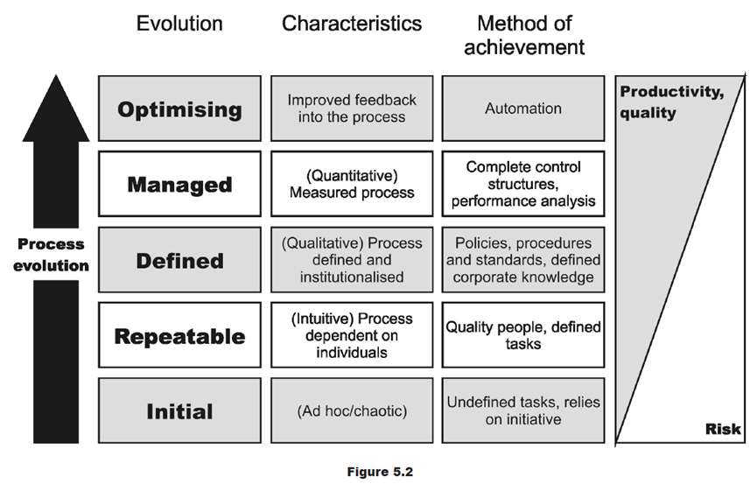
Capability Maturity Model (CMM) approach

Slide 12
Setting maturity targets and considering improvements
Nilai sebenarnya dari penilaian kemampuan berasal dari identifikasi dan implementasi peningkatan penghematan biaya.
Diperlukan pendekatan yang realistis dan praktis untuk memastikan bahwa usulan perbaikan didasarkan pada prioritas bisnis yang didukung dan didanai oleh manajemen, dan akan berhasil dilaksanakan.

Slide 13
Pendekatan
Memahami lingkungan
Menetapkan kerangka peningkatan kemampuan
Tetapkan target yang realistis dan tanggapi perubahan lingkungan
Identifikasi kesenjangan - memprioritaskan peningkatan
Usulkan solusi yang dapat dicapai

Slide 14
Roadmap for sustaining the approach
Praktik berikut direkomendasikan untuk membantu memastikan proses ini berkelanjutan
Mengartikulasikan kemampuan saat ini sehubungan dengan kerangka kerja yang diadopsi
Tetapkan tingkat kemampuan saat ini dalam konteks perbandingan eksternal
Nyatakan efek pada bisnis kondisi kemampuan IT saat ini.
Jelaskan manfaat penerapan perbaikan di bidang tertentu
Jelaskan efek yang diproyeksikan pada bisnis setelah pengiriman perangkat tambahan

Slide 15
Roadmap for sustaining the approach
Memulai dan mempertahankan peningkatan kemampuan.
Setuju mengarahkan dan meninjau mekanisme, sponsor dll.
Setuju dengan program perbaikan yang diprioritaskan
Cari peluang peningkatan berkelanjutan di mana perbaikan yang relevan atau perlu
Ikuti aturan 80:20, yaitu jangan menerapkan lebih dari yang diperlukan
Sematkan semua perbaikan sebagai "bisnis seperti biasa", bukan inisiatif satu kali
Semua perbaikan harus dapat dicapai, berkelanjutan, relevan
Memotivasi semua orang yang terlibat dengan menerbitkan dan merayakan keberhasilan
Setujuilah langkah-langkah utama seputar implementasi perbaikan dan tindakan manfaat bisnis yang dihasilkan - jadikan bagian dari scorecard IT seimbang yang lebih luas
Sepakati komunikasi dengan target, pemangku kepentingan dan sponsor serta yang lebih luas komunitas di mana ada kemungkinan minat umum pada hasil
Tinjau sasaran secara berkala dan atur ulang sasaran jika perlu, dengan memeriksa validitas tujuan terhadap strategi bisnis

Slide 16
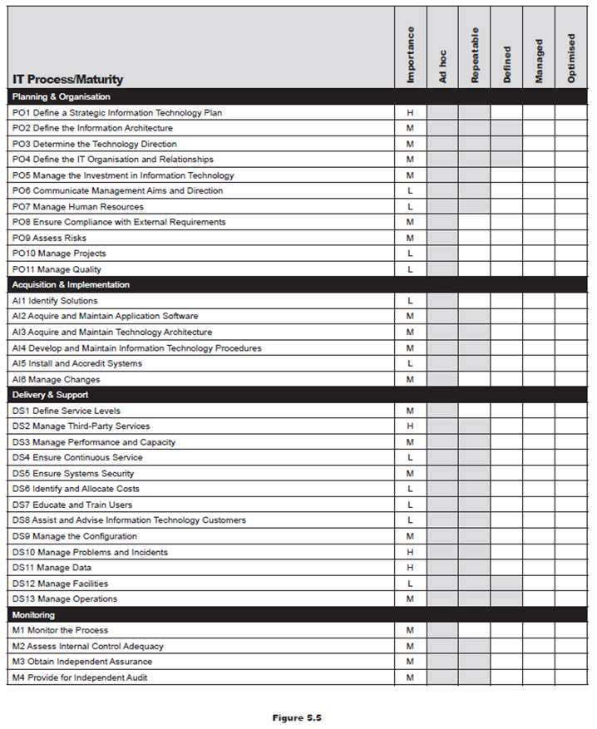
Self-assessment tool
(COBIT)

Slide 17
Semoga Bermanfaat

